Slide 1



第九届强子谱和强子结构研讨会·河南新乡
强 子 系 统 中 的 三 体 力 研 究
潘亚文
北京航空航天大学 物理学院
PRL 136 (2026) 15, 151901
合作者：耿立升（北京航空航天大学）
刘明珠（兰州大学）
2026.08

Slide 2
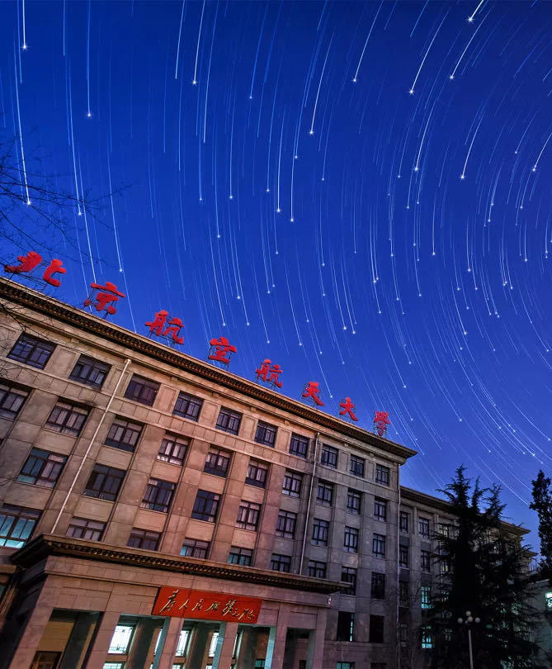


01｜
研究背景
目 录
奇特强子态 少体强子分子态 三体力
02｜
理论框架
高斯基展开法 重夸克自旋对称性
03｜
结果讨论
${\overline{D}}_{s}DK$ ${\overline{D}}^{∗}Dη$ 中的三体力影响
04｜
总结

Slide 3

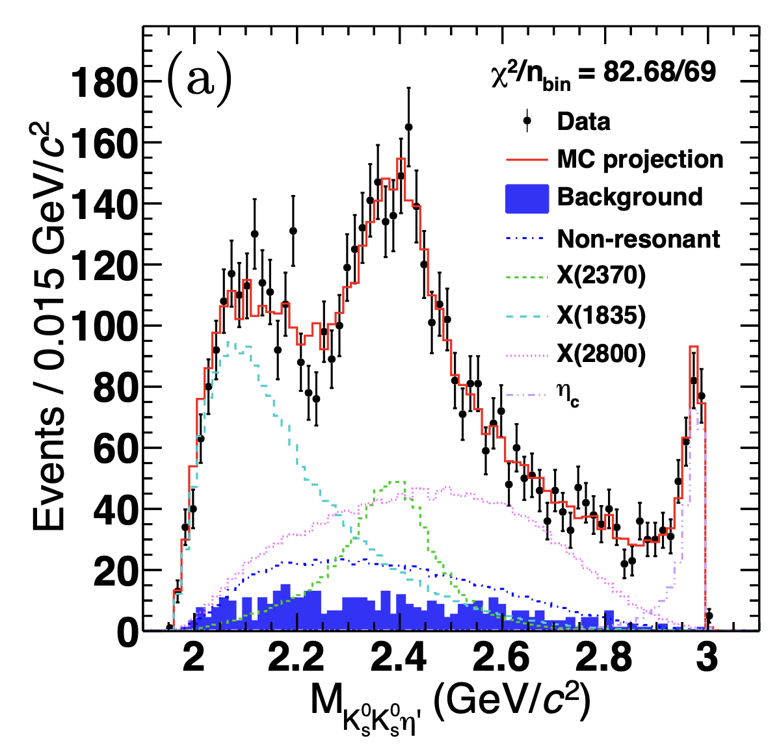


























研究背景
奇特强子态
传统夸克模型
量子色动力学（QCD）允许的更复杂的构型
$$q$$
$$q$$
$$q$$
$$q$$
$$q$$
$$q$$
$$q$$
$$q$$
$$\overline{q}$$
$$q$$
$$q$$
$$\overline{q}$$
$$\overline{q}$$
$$\overline{q}$$
$$q$$
$$\overline{q}$$
介子
重子
多夸克态
胶球
混杂态
正反夸克
三个夸克
三个以上夸克
胶子
夸克 + 胶子
暂未发现明显信号
普通强子
奇特强子态
目前实验已经发现了大量的多夸克态信号
PRL.132.181901
2011～2026
$$X(2370)$$
$$J^{PC}=0^{−+}$$
$$11.7σ$$
理论图像
$$m=2395±{11\left(stat\right)}_{−94}^{+26}\left(syst\right) MeV$$
$$q$$
$$q$$
$$q$$
$$q$$
运动学效应
$$\overline{q}$$
$$\overline{q}$$
$$\overline{q}$$
$$\overline{q}$$
......
Cusp 效应
三角奇异性
……
强子分子态
紧致多夸克态
强相互作用剩余相互作用
强相互作用
LQCD $2.395±0.014 GeV$

Slide 4




















研究背景
近阈奇特态的分子态图像
许多近阈奇特强子态可以被解释为两强子分子态
$X\left(3872\right) \sim {\overline{D}}^{∗}D$
$P_{c}(4312) \sim \overline{D}Σ_{c}$
$Ω\left(2012\right) \sim \overline{K}Ξ(1530)$
$D_{s0}^{∗}\left(2317\right) \sim DK$
$P_{c}(4440) \sim {\overline{D}}^{∗}Σ_{c}$
$Λ\left(2940\right) \sim D^{∗}N$
$D_{s1}\left(2460\right) \sim D^{∗}K$
$P_{c}(4457) \sim {\overline{D}}^{∗}Σ_{c}$
$X\left(3960\right) \sim D_{s}{\overline{D}}_{s}$
$T_{cc}{(3875)}^{+} \sim D^{∗}D$
$P_{cs}\left(4338\right) \sim \overline{D}Ξ_{c}$
$X_{0}\left(2900\right) \sim {\overline{D}}^{∗}K^{∗}$
$Z_{b}\left(10610\right) \sim {\overline{B}}^{∗}B$
$P_{cs}(4459) \sim {\overline{D}}^{∗}Ξ_{c}$
$Y\left(4230\right) \sim \overline{D}D_{1}(2420)$
$Z_{b}\left(10650\right) \sim {\overline{B}}^{∗}B^{∗}$
$Z_{c}(3900) \sim {\overline{D}}^{∗}D$
$………$
$Λ\left(1405\right) \sim \overline{K}N−πΣ$
$Z_{c}(4020) \sim {\overline{D}}^{∗}D^{∗}$

Slide 5
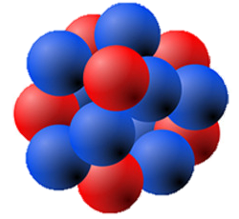


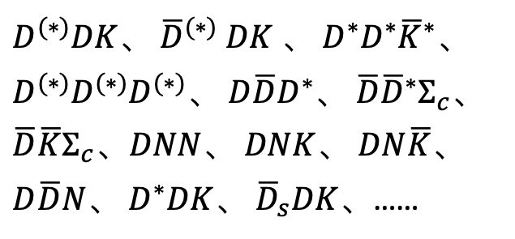







研究背景
原子核 $→$ 多强子分子态
原子核：由不同数量的质子和中子通过核子间相互作用形成的束缚态
+
+
+
+
……
氘核 $np$
氚核 $nnp$
氦核 $nnpp$
核素图
B: 2.2 MeV
B: 8.5 MeV
B: 28.3 MeV
10.11804/NuclPhysRev.40.2023018
三、四强子分子态
$D^{(∗)}DK$、 ${\overline{D}}^{(∗)} DK$、 $D^{∗}D^{∗}{\overline{K}}^{∗}$、$D^{(∗)}D^{(∗)}D^{(∗)}$、 $D\overline{D}D^{∗}$、 $\overline{D}{\overline{D}}^{∗}Σ_{c}$、 $\overline{D}\overline{K}Σ_{c}$、$DNN$、 $DNK$、 $DN\overline{K}$、 $D\overline{D}N$、 $D^{∗}DK$、 ${\overline{D}}_{s}DK$、……
两强子分子态
$$X(3872)$$
$$D_{s0}^{∗}(2317)$$
$P_{c}$ 五夸克态
$$T_{cc}{(3875)}^{+}$$
大量三强子分子态已经被理论预言存在
……
M.Z. Liu et al., Phys.Rept. 1108 (2025)

Slide 6












研究背景
核物理中的三体力
Bonn 势、Argonne 势（AV18）等 NN 散射相移、氘核束缚能、³H、⁴He 等轻核
精确 NN 相互作用仍不足以描述轻核，提示少体动力学中需要引入 3N 相互作用
唯象3N相互作用
非相对论框架下
J. Fujita et al., Prog. Theor. Phys. 17, 360 (1957)
$∆$ 激发机制，两 $π$ 交换 （J. Fujita, H. Miyazawa, 1957） 改善对轻核束缚能的描述
$$N$$
$$N$$
$$N→N+π$$
$$π$$
$$N$$
$$∆(1232)$$
$$N$$
$$N+π→∆(1232)→N+π$$
$$π$$
$$N$$
$$N$$
$$N+π→N$$
两 $π$ 交换 + 短程排斥（Urbana & Argonne 研究组，1983） 核物质饱和性质
J. Carlson et al., Nucl. Phys. A 401, 59 (1983)
……..
唯象 3N 相互作用与 NN 相互作用并非同一框架下得到，模型依赖仍较强

Slide 7
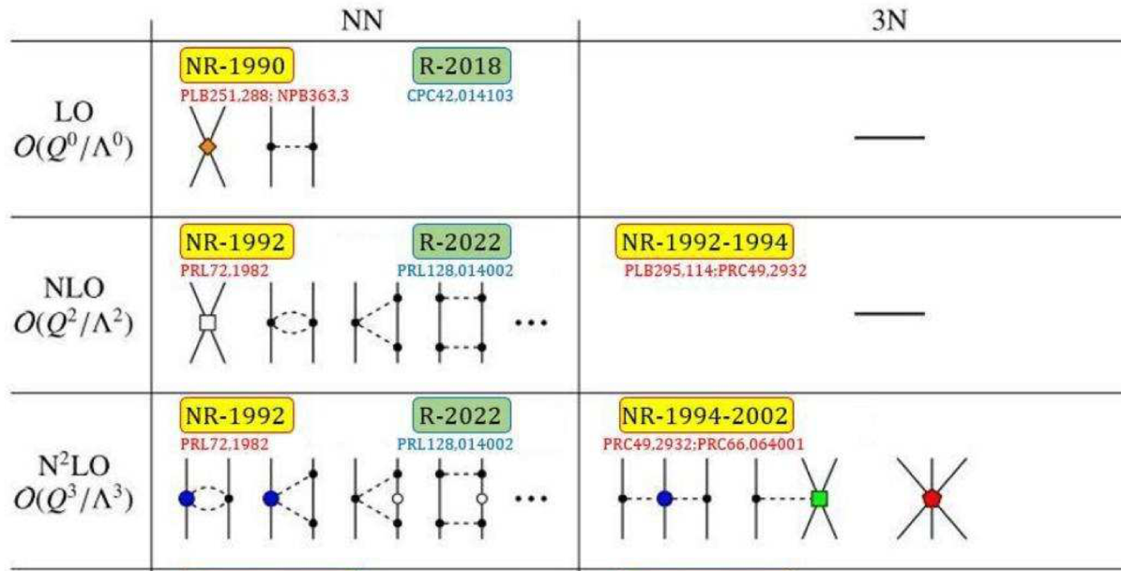



研究背景
手征 EFT 中的三核子力
手征核力：3N相互作用在N2LO自然的出现
J.-X. Lu, et al., Int. J. Mod. Phys. E 34, 2543007 (2025).
两 $π$ 交换：$c_{i}$
单 $π$ 交换+接触项：$c_{D}$
接触项：$c_{E}$

Slide 8
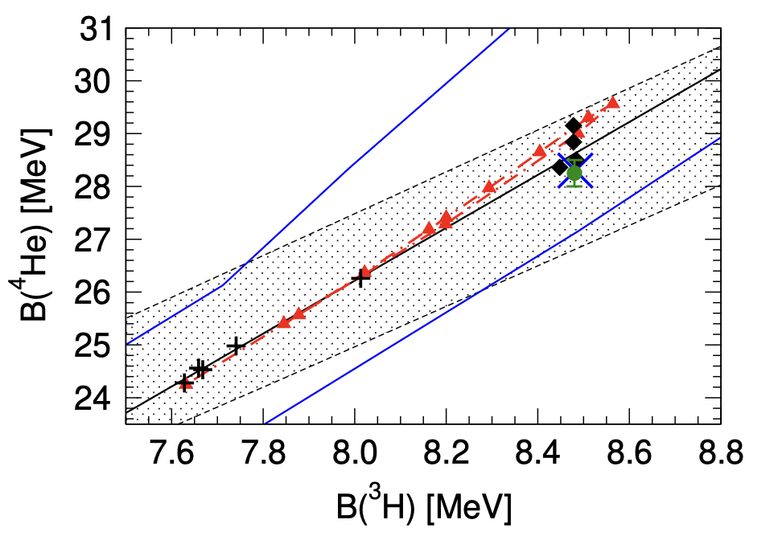
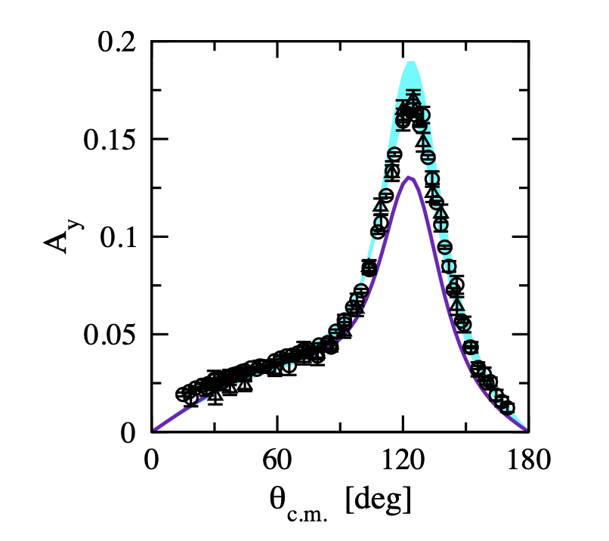
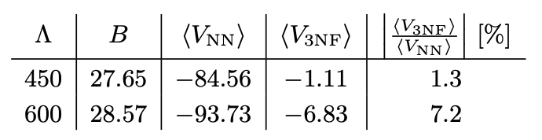


研究背景
三体力对轻核观测量的影响
Figs and data from H. Hammer et al., Rev.Mod.Phys. 85 (2013) 197
引入三体力后能够明显改善对轻核性质的描述
轻核束缚能
三核子散射（ $Nd→Nd$）中的 Ay puzzle
+ : 唯象NN
: 唯象NN+3N
: N2LO手征核力
: 实验值
NN+3N
实验值
NN
⁴He
仅 NN，理论计算峰值比实验值大约低 30%
加入 3N 后显著改善，但结果对低能常数$c_{D}$非常敏感
加入 3N 相互作用显著改善轻核束缚能结果
在 ⁴He 总势能中，3N 项仅占约 4%

Slide 9

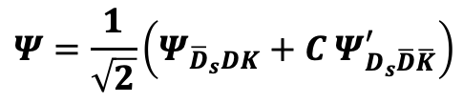









研究背景
强子系统中的三体力机制
在具有确定 $C$ 宇称的三强子系统中研究三体力
${\overline{D}}_{s}DK\left(D_{s}\overline{D}\overline{K}\right)$的 $C$-宇称本征态
$$Ψ=\frac{1}{\sqrt{2}}\left(Ψ_{{\overline{D}}_{s}DK}+C Ψ_{D_{s}\overline{D}\overline{K}}^{′}\right)$$
三体系统的哈密顿量
三体力
描述 ${\overline{D}}_{s}DK↔D_{s}\overline{D}\overline{K}$ 转变的相互作用
$$H = T+T^{′} + V_{2}+V_{2}^{′} + V_{3}$$
$${\overline{D}}_{s}$$
$$D_{s}$$
$$D$$
$$\overline{D}$$
动能
两体相互作用
$$K$$
$$\overline{K}$$
$C$ 宇称变换能够自然地引入三体力
强子种类丰富，可筛选三体力效应显著的体系

Slide 10
01｜
研究背景
目 录
奇特强子态 少体强子分子态 三体力
02｜
理论框架
高斯基展开法 重夸克自旋对称性
03｜
结果讨论
${\overline{D}}_{s}DK$ ${\overline{D}}^{∗}Dη$ 中的三体力影响
04｜
总结

Slide 11
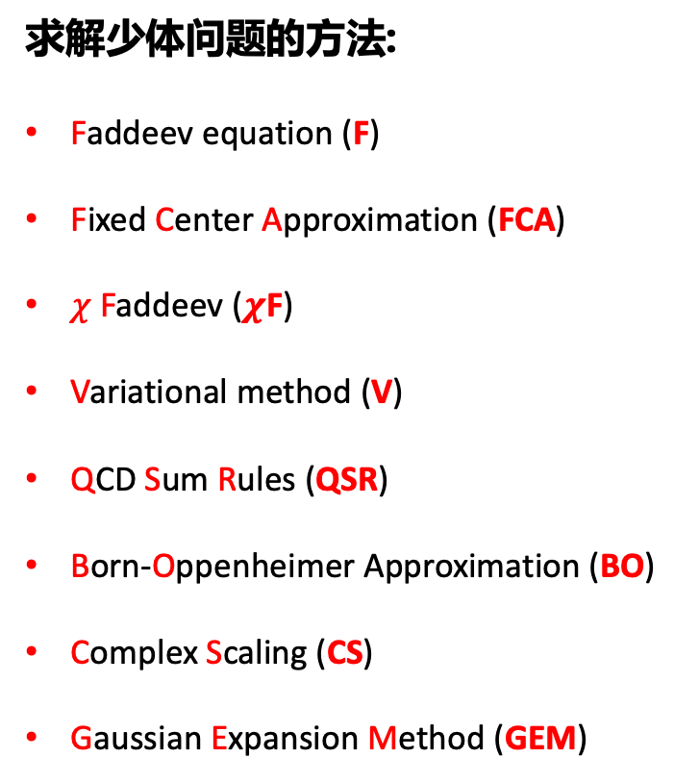
理论框架
高斯基展开法 (GEM)
Ming-Zhu Liu, et al. Phys. Rept
求解少体问题的方法:
Faddeev equation (F)
Fixed Center Approximation (FCA)
$χ$ Faddeev ($χ$F)
Variational method (V)
QCD Sum Rules (QSR)
Born-Oppenheimer Approximation (BO)
Complex Scaling (CS)
Gaussian Expansion Method (GEM)
本工作使用的方法

Slide 12

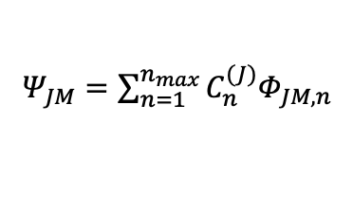





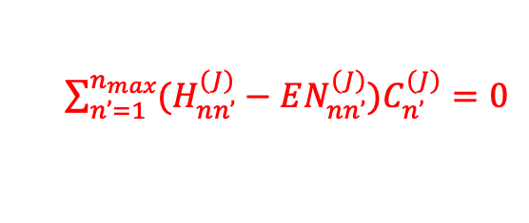






















理论框架
高斯基展开法 (GEM)
基展开法
求解薛定谔方程
求解广义本征值问题
Rayleigh-Ritz 变分原理
$$(H−E)Ψ_{JM}=0$$
$\sum_{n’=1}^{n_{max}}{(H_{nn’}^{(J)}−EN_{nn’}^{(J)})C_{n’}^{(J)}}=0$
态叠加原理
$$H_{nn’}^{(J)}=\left\langle Φ_{JM,n} | H | Φ_{JM,n‘}\right\rangle$$
$$N_{nn’}^{(J)}=\left\langle Φ_{JM,n} | 1 | Φ_{JM,n‘}\right\rangle$$
展开为一系列基函数的和
$Ψ_{JM}=\sum_{n=1}^{n_{max}}{C_{n}^{(J)}Φ_{JM,n}}$
谐振子基展开法、高斯基展开法等
三体系统
两体相互作用在束缚过程中起主导作用
雅可比坐标系
$$N_{3}$$
$$N_{3}$$
$$N_{3}$$
$$N_{3}$$
$$N_{3}$$
$$N_{3}$$
$$R_{1}$$
$$r_{1}$$
$$r_{2}$$
$$R_{2}$$
$$R_{3}$$
$$N_{1}$$
$$N_{2}$$
$$N_{1}$$
$$N_{2}$$
$$N_{1}$$
$$N_{2}$$
$$r_{3}$$
$$N_{1}$$
$$N_{2}$$
$$N_{1}$$
$$N_{2}$$
$$N_{1}$$
$$N_{2}$$
$$c=1$$
$$c=2$$
$$c=3$$
两体相互作用$\sim V(r)$ 三体相互作用$\sim V(r, R)$

Slide 13
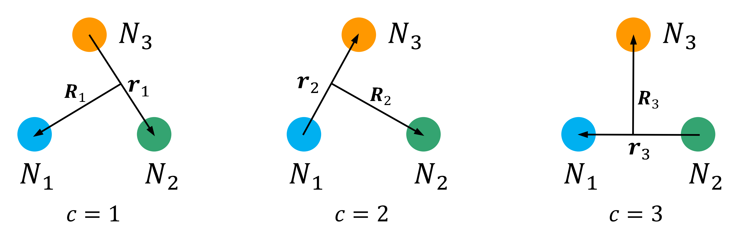

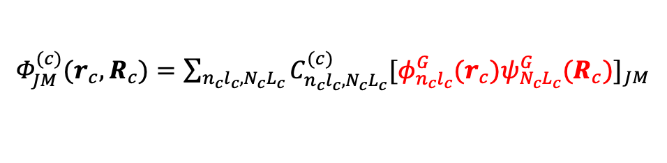






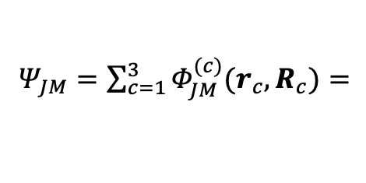

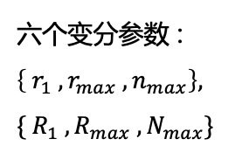





理论框架
高斯基展开法 (GEM)
三体系统总波函数
不同雅可比坐标的转换：
$Ψ_{JM}=\sum_{c=1}^{3}{Φ_{JM}^{(c)}(r_{c},R_{c})}=$
$$+$$
$$+$$
$$r_{a}=α_{ac}r_{c}+β_{ac}R_{c}$$
$$R_{a}=γ_{ac}r_{c}+δ_{ac}R_{c}$$
每个雅可比道的波函数为
$Φ_{JM}^{(c)}(r_{c},R_{c})=\sum_{n_{c}l_{c},N_{c}L_{c}}{C_{n_{c}l_{c},N_{c}L_{c}}^{(c)}{[φ_{n_{c}l_{c}}^{G}(r_{c})ψ_{N_{c}L_{c}}^{G}(R_{c})]}_{JM}}$
$$l_{c}⊗L_{c}=J$$
高斯形式基函数
$$φ_{n_{c}l_{c}m}^{G}(r_{c})=N_{nl}r^{l}e^{−ν_{n}r^{2}}Y_{lm}(\hat{r})$$
$$ν_{n}=1/r_{n}^{2}$$
$$r_{n}=r_{1}a^{n−1}$$
$$(n=1\sim n_{max})$$
六个变分参数 :
$$\left\{ r_{1} , r_{max} , n_{max}\right\},$$
$\{ R_{1} , R_{max} , N_{max}\}$
$$ψ_{N_{c}L_{c}M}^{G}(R_{c})=N_{NL}R^{L}e^{−λ_{N}R^{2}}Y_{LM}(\hat{R})$$
$$λ_{N}=1/R_{N}^{2}$$
$$R_{N}=R_{1}A^{N−1}$$
$$(N=1\sim N_{max})$$
$$Φ_{JM}^{(c)}(r_{i},R_{i})={\left[{\left[φ_{nl}^{G}(r_{i})ψ_{NL}^{G}(R_{i})\right]}_{Λ}{\left[{[χ(j)χ(k)]}_{s}χ(i)\right]}_{Σ}\right]}_{JM}{\left[{\left[η(j)η(k)\right]}_{t}η(i)\right]}_{TT_{z}}$$
空间
自旋
同位旋
$$Λ⊗Σ=J$$

Slide 14
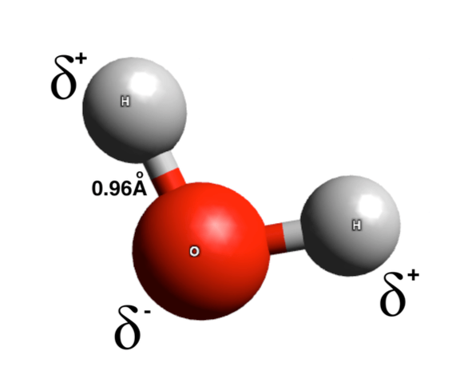






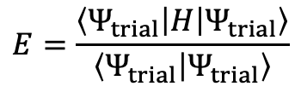








理论框架
高斯基展开法 (GEM)：三体束缚态判据
离散试探波函数寻找最低能量点
系统被限制在有限的空间内
散射态无法得到很好地描述
$E_{min}<0$
三体系统束缚性质？
$$E=\frac{\left\langle Ψ_{trial} | H | Ψ_{trial}\right\rangle }{\left\langle Ψ_{trial} | Ψ_{trial}\right\rangle }$$
两体系统
$$φ(r)$$
$$E_{min}<0 → φ_{B}(r)$$
束缚态
$$E_{min}>0 → φ_{NB}(r)$$
无束缚态
三体系统
$$Ψ=φ(r)φ(R)$$
$$φ_{B}(r)φ_{B}(R)$$
$\left\langle r\right\rangle$和$\left\langle R\right\rangle$数值稳定 束缚态
$$N_{3}$$
水分子
$$R$$
$$E_{min}<0 →$$
$$φ_{NB}(r)φ_{B}(R)$$
$\left\langle r\right\rangle$和$\left\langle R\right\rangle$数值稳定 束缚态
$$r$$
$$N_{1}$$
$$N_{2}$$
$$φ_{B}(r)φ_{NB}(R)$$
$\left\langle r\right\rangle$数值稳定，但 $\left\langle R\right\rangle$不稳定 无束缚态
https://chemistrytalk.org
需要同时结合本征能量和均方根半径来判定三体系统是否存在束缚态

Slide 15

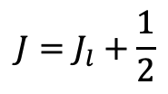



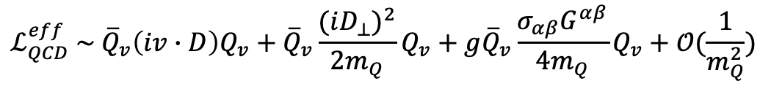
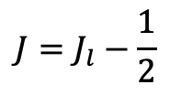









理论框架
重夸克自旋对称性 (HQSS)
重夸克自旋对称性 (HQSS)
重夸克自旋相关项
$$m_{Q}→∞$$
$$ℒ_{QCD}^{eff} \sim {\overline{Q}}_{v}\left(iv∙D\right)Q_{v}+{\overline{Q}}_{v}\frac{{(iD_{⊥})}^{2}}{2m_{Q}}Q_{v}+g{\overline{Q}}_{v}\frac{σ_{αβ}G^{αβ}}{4m_{Q}}Q_{v}+𝒪(\frac{1}{m_{Q}^{2}})$$
0
含重夸克的强子中的重夸克可以看成是一个旁观者，强子的性质主要与其中的轻自由度有关
$$\overline{q}$$
$$Q$$
$$\overline{q}$$
$$Q$$
$$J=J_{l}+\frac{1}{2}$$
$$J=J_{l}−\frac{1}{2}$$
$$m_{c}=1.3 GeV$$
$$D^{∗}\left(1^{−}\right)−D\left(0^{−}\right) → 142 MeV$$
$$m_{Q}$$
$$m_{b}=4.2 GeV$$
$$B^{∗}\left(1^{−}\right)−B\left(0^{−}\right) → 46 MeV$$
$$∆m$$
$$m_{Q}→∞ GeV$$
$$X^{∗}\left(1^{−}\right)−X\left(0^{−}\right) → 0 MeV$$
$D_{s0}^{∗}\left(2317\right)$和$D_{s1}\left(2460\right)$作为$DK$和$D^{∗}K$分子态

Slide 16
01｜
研究背景
目 录
奇特强子态 少体强子分子态 三体力
02｜
理论框架
高斯基展开法 重夸克自旋对称性
03｜
结果讨论
${\overline{D}}_{s}DK$ ${\overline{D}}^{∗}Dη$ 中的三体力影响
04｜
总结

Slide 17

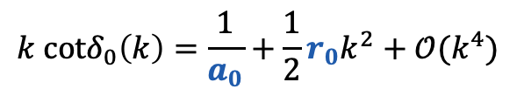















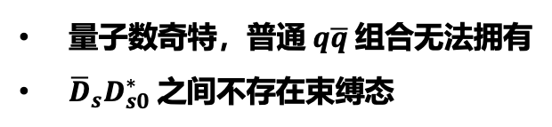




结果讨论
$${\overline{D}}_{s}DK$$
量子数奇特，普通$q\overline{q}$组合无法拥有
${\overline{D}}_{s}D_{s0}^{∗}$之间不存在束缚态
$J^{PC}=0^{−−}$ ${\overline{D}}_{s}DK$ 三体系统
两体相互作用
$$V_{2}=C_{a}e^{−{(r/b_{2})}^{2}}$$
$$b_{2}=0.5 \left(1.0\right) fm$$
散射数据
Numerov 方法
低能常数
$$\left(T+V_{2}−E^{′}\right)u\left(r\right)=0$$
$C_{{\overline{D}}_{s}D}={−104}_{−7}^{+7}\left({−16.9}_{−1.5}^{+1.4}\right) MeV$
${\overline{D}}_{s}D: a_{0}={0.525}_{−0.06}^{+0.07} fm$
T. Ji et al., Sci. Bull. 68, 688 (2023)
$$u\left(r\right)\underset{→}{r→∞}e^{−ikr}−S(E^{′})e^{ikr}$$
$DK: a_{0}=−1.49±0.13 fm$
$C_{DK}={−749}_{−64}^{+53}\left({−284}_{−55}^{+41}\right) MeV$
$$r_{0}=0.20±0.09 fm$$
$$δ_{0}(k)=arg⁡[S\left(E^{′}\right)]$$
$$B_{DK}=32\left(21\right) MeV$$
RQCD, PRD 96, 074501 (2017)
$$B_{DK+c\overline{s}}=41\left(30\right) MeV$$
$$k cotδ_{0}\left(k\right)=\frac{1}{a_{0}}+\frac{1}{2}r_{0}k^{2}+𝒪(k^{4})$$
$$𝒫\left(DK\right)=62\% ～ 79\%$$
$DK$散射考虑$c\overline{s}$裸态的影响
$$V_{DK−c\overline{s}}=C^{′}e^{−{(r/b^{′})}^{2}}$$
$C_{{\overline{D}}_{s}K}=$ $\frac{1}{2}$ $C_{DK}$
ChPT, LO
$$b^{′}=0.4 fm$$
M. Altenbuchinger et al., PRD 89, 014026 (2014)
同时拟合$a_{DK}$和$r_{DK}$

Slide 18















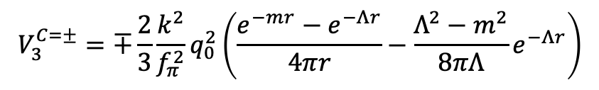
结果讨论
$${\overline{D}}_{s}DK$$
$J^{PC}=0^{−−}$ ${\overline{D}}_{s}DK$ 三体系统
三体相互作用
L.L Shen et al., EPJC 70, 183 (2010)
T.W Wu et al., PRL 135 (2025) 3, 031902
介子交换理论，将$DK$两体系统看成$D_{s0}^{∗}(2317)$
$${\overline{D}}_{s}DK → D_{s}\overline{D}\overline{K}$$
$$V_{3}^{C=±}=∓\frac{2}{3}\frac{k^{2}}{f_{π}^{2}}q_{0}^{2}\left(\frac{e^{−mr}−e^{−Λr}}{4πr}−\frac{Λ^{2}−m^{2}}{8πΛ}e^{−Λr}\right)$$
$$D_{s0}^{∗}(2317)$$
$$D_{s}$$
$$η$$
$C=−$：排斥相互作用
$${\overline{D}}_{s}$$
$${\overline{D}}_{s0}^{∗}(2317)$$
$C=+$：吸引相互作用
接触项相互作用
$${\overline{D}}_{s}$$
$$D_{s}$$
$$b_{3}=0.3, 0.5 fm$$
$$D$$
$$\overline{D}$$
$$V_{3}=C_{3} e^{−{(r/b_{3})}^{2}}e^{−{(R/b_{3})}^{2}}$$
$$C_{3}∈[0,+∞]$$
排斥相互作用
$$K$$
$$\overline{K}$$

Slide 19
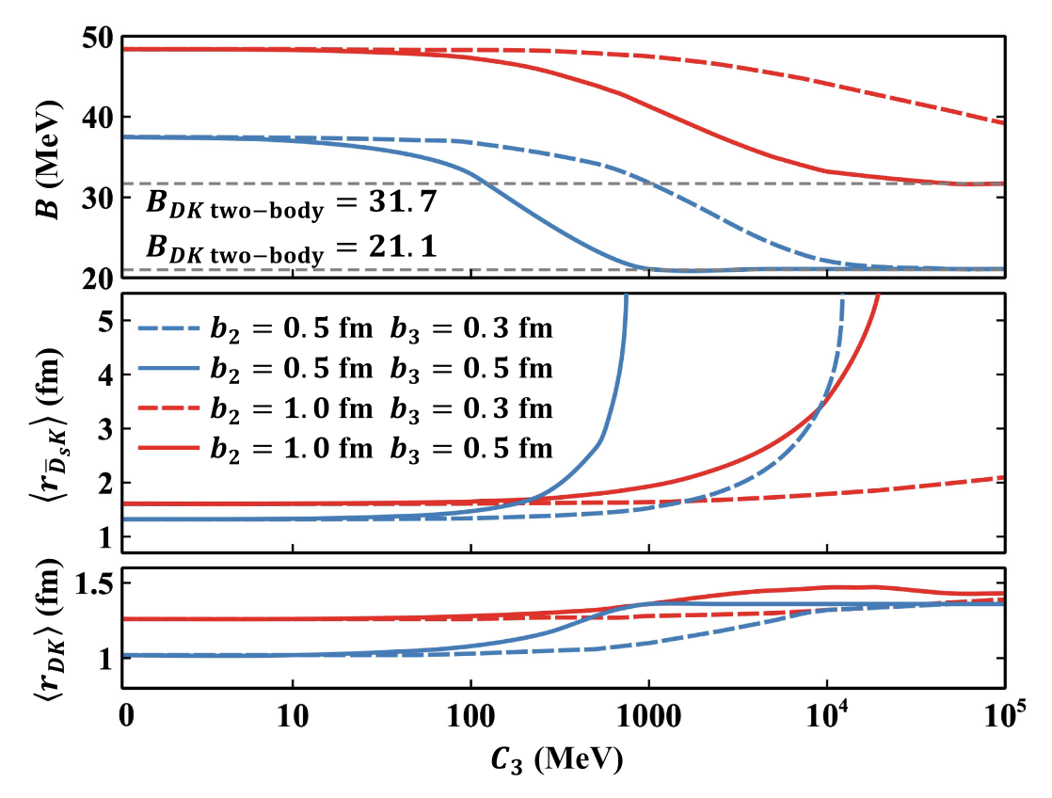


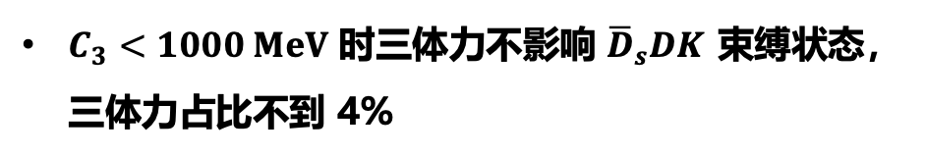


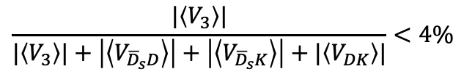





结果讨论
$${\overline{D}}_{s}DK$$
$J^{PC}=0^{−−}$ ${\overline{D}}_{s}DK$系统束缚能与均方根半径
$C_{3}=0$ $B=40\sim 50 MeV$ $\left\langle r\right\rangle =1\sim 2 fm$
束缚能随着三体力增强变小，逐渐趋于DK两体束缚能
$\left\langle r_{{\overline{D}}_{s}K}\right\rangle \sim \left\langle r_{{\overline{D}}_{s}D}\right\rangle$持续增大，最终趋于发散
足够大的三体力会破坏 ${\overline{D}}_{s}DK$ 三体束缚态
$C_{3}<1000 MeV$时三体力不影响${\overline{D}}_{s}DK$ 束缚状态，三体力占比不到 4%
$$\frac{|\left\langle V_{3}\right\rangle |}{|\left\langle V_{3}\right\rangle |+\left|\left\langle V_{{\overline{D}}_{s}D}\right\rangle \right|+\left|\left\langle V_{{\overline{D}}_{s}K}\right\rangle \right|+|\left\langle V_{DK}\right\rangle |}<4\%$$
GEM空间
$${\overline{D}}_{s}$$
$${\overline{D}}_{s}$$
三体排斥力增强
${\overline{D}}_{s}DK$三体系统中的三体力贡献非常小
$$K$$
$$K$$
$$D$$
$$D$$
束缚态
散射态

Slide 20
















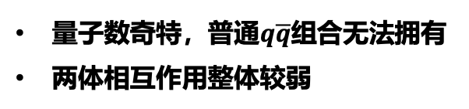






结果讨论
$${\overline{D}}^{∗}Dη$$
量子数奇特，普通$q\overline{q}$组合无法拥有
两体相互作用整体较弱
$J^{PC}=1^{−+}$ ${\overline{D}}^{∗}Dη$三体系统
两体相互作用
$$V_{2}=C_{a}e^{−{(r/b_{2})}^{2}}$$
$$b_{2}=0.5 \left(1.0\right)fm$$
散射数据
Numerov 方法
低能常数
${\overline{D}}^{∗}D: a_{0}=−1.7±0.4 fm$
$$\left(T+V_{2}−E^{′}\right)u\left(r\right)=0$$
$C_{{\overline{D}}^{∗}D}={−316}_{−49}^{+25}\left({−128}_{−38}^{+22}\right) MeV$
S. Prelovsek et al., PRL 111, 192001 (2013)
$$u\left(r\right)\underset{→}{r→∞}e^{−ikr}−S(E^{′})e^{ikr}$$
$$B_{{\overline{D}}^{∗}D}=11(18) MeV$$
$Dη: a_{0}={0.29}_{−0.22}^{+0.15} fm$
$$δ_{0}(k)=arg⁡[S\left(E^{′}\right)]$$
$C_{Dη}={−164}_{−48}^{+110}\left({−24.4}_{−9.3}^{+17.5}\right) MeV$
Z.H. Guo et al., EPJC 79, 13 (2019)
$$k cotδ_{0}\left(k\right)=\frac{1}{a_{0}}+\frac{1}{2}r_{0}k^{2}+𝒪(k^{4})$$
$C_{{\overline{D}}^{∗}η}=C_{D^{∗}η}=C_{Dη}$
LQCD~0.38 fm, G. Moir et al., JHEP 10, 011
三体相互作用
$${\overline{D}}^{∗}$$
$$D^{∗}$$
$I\left(J^{PC}\right)=0(1^{++})$ ${\overline{D}}^{∗}D$：吸引
$$V_{3}=C_{3} e^{−{(r/b_{3})}^{2}}e^{−{(R/b_{3})}^{2}}$$
$$D$$
$$\overline{D}$$
吸引相互作用
$$b_{3}=0.5 fm$$
$$C_{3}∈[−∞,0]$$
$$η$$
$$η$$

Slide 21
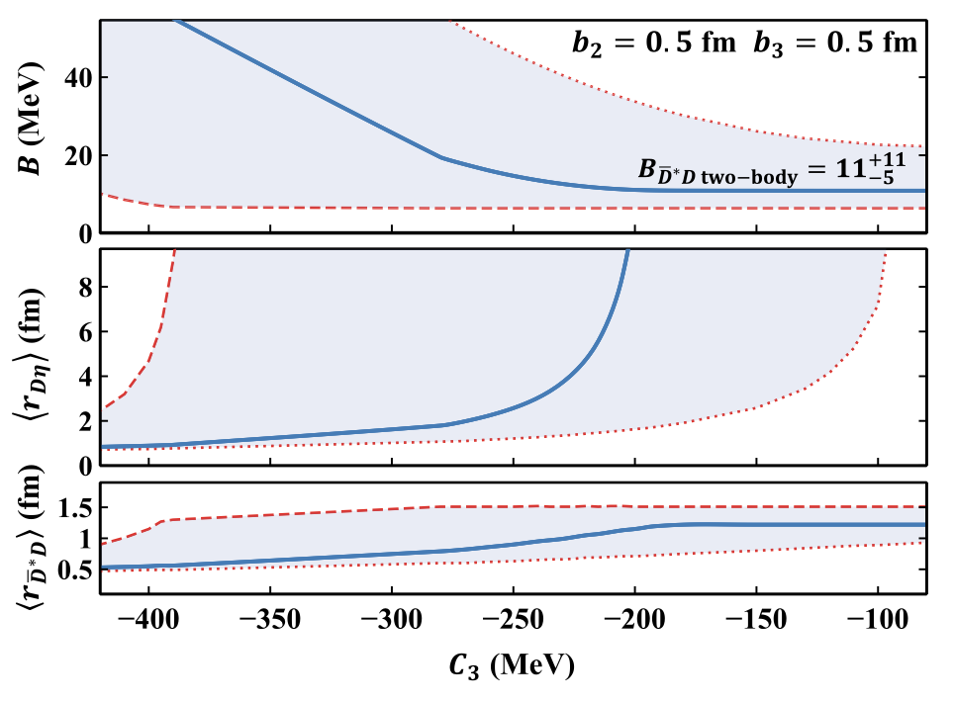






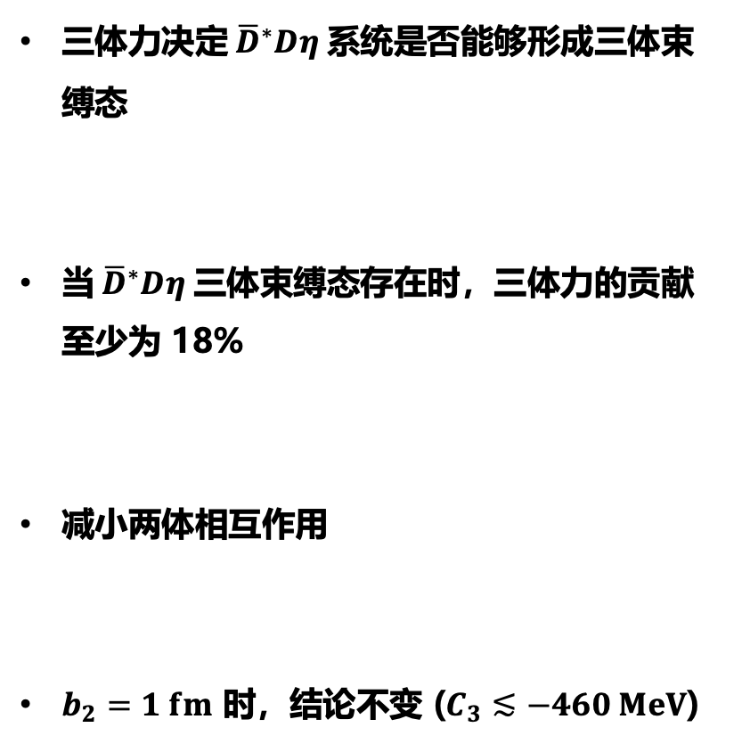
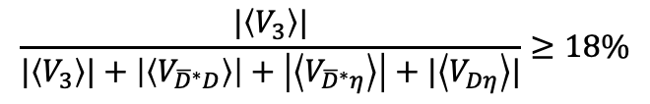




结果讨论
$${\overline{D}}^{∗}Dη$$
$J^{PC}=1^{−+}$ ${\overline{D}}^{∗}Dη$系统束缚能与均方根半径
三体力决定${\overline{D}}^{∗}Dη$系统是否能够形成三体束缚态
当${\overline{D}}^{∗}Dη$三体束缚态存在时，三体力的贡献至少为 18%
减小两体相互作用
$b_{2}=1 fm$ 时，结论不变 ($C_{3}≲−460 MeV$)
$$C_{3}=−240 MeV$$
束缚能 14 MeV
空间尺度 1~3 fm
$$\frac{|\left\langle V_{3}\right\rangle |}{|\left\langle V_{3}\right\rangle |+\left|\left\langle V_{{\overline{D}}^{∗}D}\right\rangle \right|+\left|\left\langle V_{{\overline{D}}^{∗}η}\right\rangle \right|+|\left\langle V_{Dη}\right\rangle |}≥18\%$$
$B_{{\overline{D}}^{∗}D}=4 MeV$
$$V_{{\overline{D}}^{∗}η}=V_{Dη}=0$$
$$C_{3}=−490 MeV$$
束缚能 5.3 MeV
GEM空间
$$η$$
空间尺度 1~4 fm
$$η$$
三体吸引力增强
$${\overline{D}}^{∗}$$
$${\overline{D}}^{∗}$$
$$D$$
$$D$$
束缚态
散射态

Slide 22
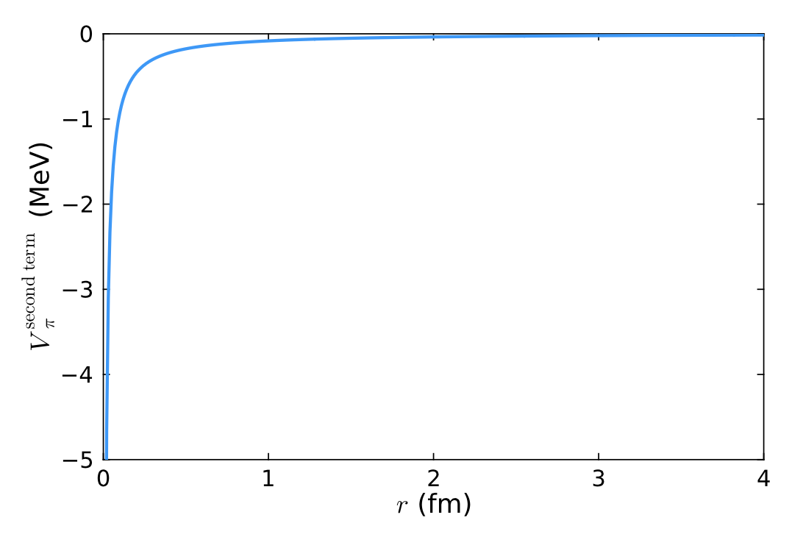



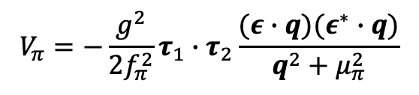


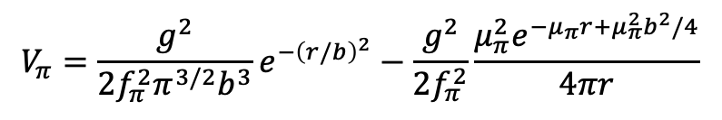
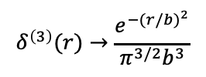
结果讨论
$${\overline{D}}^{∗}Dη$$
${\overline{D}}^{∗}D$单$π$交换势能
$$g=0.6 { f}_{π}=132 MeV$$
$$V_{π}=−\frac{g^{2}}{2f_{π}^{2}}τ_{1}∙τ_{2}\frac{(ε∙q)(ε^{∗}∙q)}{q^{2}+μ_{π}^{2}}$$
$$μ_{π}=\sqrt{{(m_{{\overline{D}}^{∗}}−m_{D})}^{2}−m_{π}^{2}}≈24 MeV$$
傅里叶变换
形状因子$e^{−q^{2}b^{2}/4}$
$$δ^{\left(3\right)}(r)→\frac{e^{−{(r/b)}^{2}}}{π^{3/2}b^{3}}$$
$$V_{π}=\frac{g^{2}}{2f_{π}^{2}π^{3/2}b^{3}}e^{−{\left(r/b\right)}^{2}}−\frac{g^{2}}{2f_{π}^{2}}\frac{μ_{π}^{2}e^{−μ_{π}r+μ_{π}^{2}b^{2}/4}}{4πr}$$
$I=0$ $S$波单$π$交换势能
被吸收进低能常数中
贡献很小
考虑${\overline{D}}^{∗}D$的单$π$交换势能对于结果的影响小于 3%

Slide 23
01｜
研究背景
目 录
奇特强子态 少体强子分子态 三体力
02｜
理论框架
高斯基展开法 重夸克自旋对称性
03｜
结果讨论
${\overline{D}}_{s}DK$ ${\overline{D}}^{∗}Dη$ 中的三体力影响
04｜
总结

Slide 24
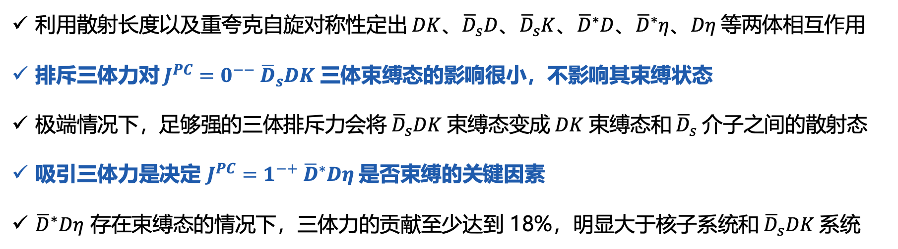
总结
利用散射长度以及重夸克自旋对称性定出$DK$、${\overline{D}}_{s}D$、${\overline{D}}_{s}K$、${\overline{D}}^{∗}D$、${\overline{D}}^{∗}η$、$Dη$等两体相互作用
排斥三体力对$J^{PC}=0^{−−} {\overline{D}}_{s}DK$三体束缚态的影响很小，不影响其束缚状态
极端情况下，足够强的三体排斥力会将${\overline{D}}_{s}DK$束缚态变成$DK$束缚态和${\overline{D}}_{s}$介子之间的散射态
吸引三体力是决定 $J^{PC}=1^{−+} {\overline{D}}^{∗}Dη$是否束缚的关键因素
${\overline{D}}^{∗}Dη$ 存在束缚态的情况下，三体力的贡献至少达到 18%，明显大于核子系统和${\overline{D}}_{s}DK$系统

